Slide 1

Udine, 16 febbraio 2023
L.R. n. 16/2014 art. 27 quater. - Avviso pubblico per la realizzazione di progetti educativi e didattici volti a favorire l’approfondimento e la conoscenza della storia del Novecento. Anno 2023.
Regolamento 123/2019
La modulistica
da allegare alla domanda
Lodovico Tambosco
Regione Autonoma Friuli Venezia Giulia
Servizio attività culturali
Direzione Centrale Cultura e Sport

Slide 2
FANNO PARTE DELLA MODULISTICA E VANNO COMPILATI E CARICATI COME ALLEGATI ALLA DOMANDA
RELAZIONE ILLUSTRATIVA PER L’ATTRIBUZIONE DEI CRITERI QUALITATIVI in formato pdf ( è ammesso il p7m ma non obbligatorio)
QUADRO LOGICO in formato pdf (è ammesso il formato p7m ma non obbligatorio)
PROCURA CON COPIA DEL DOCUMENTO D’IDENTITÀ (un unico file formato pdf)
EVENTUALE F23 SE DOVUTO (formato pdf)
SCHEDE PARTNER (obbligatoriamente formato pdf firmato o p7m)
EVENTUALI PROCURE DEI LEGALI RAPPRESENTANTI DEI PARTNER CON COPIA DEL DOCUMENTO D’IDENTITÀ (un unico file formato pdf)

Slide 3
Criteri qualitativi

Slide 4
Il Quadro Logico
Si tratta di un metodo di pianificazione, uno strumento di lavoro che permette di verificare la fattibilità e la coerenza del progetto che si intende presentare
Schema semplificato di aiuto nella costruzione del progetto

Slide 5
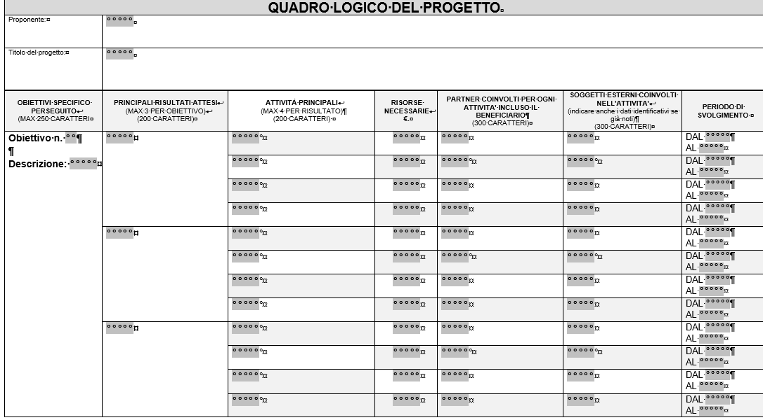
Quadro logico

Slide 6
Procura
Quando va utilizzata:
Nel caso in cui il legale rappresentante incarichi un terzo soggetto di compilare, sottoscrivere/o presentare la domanda;
per la presentazione della scheda partner (utilizzando la specifica procura che può essere sottoscritta analogicamente).
Ricordarsi, nel caso di firma autografa, di allegare fotocopia del documento d’identità del sottoscrittore.

Slide 7
Procura

Slide 8
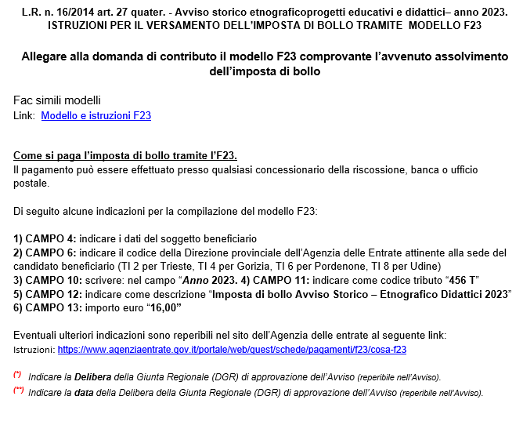
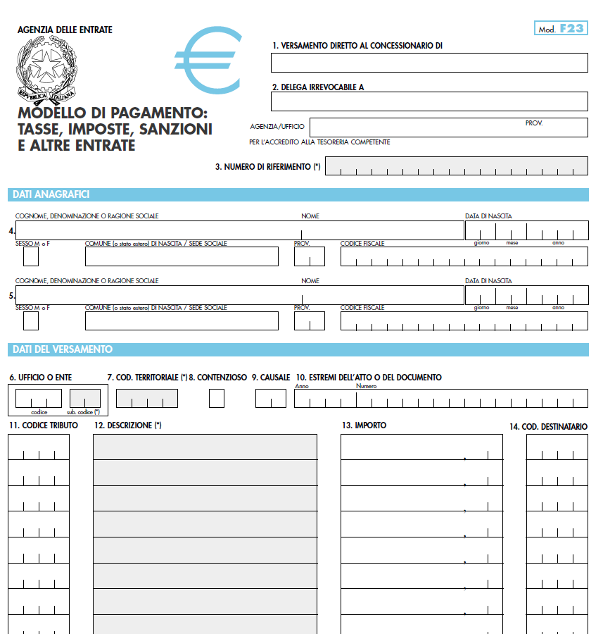
Da scansionare e allegare se dovuta

Slide 9
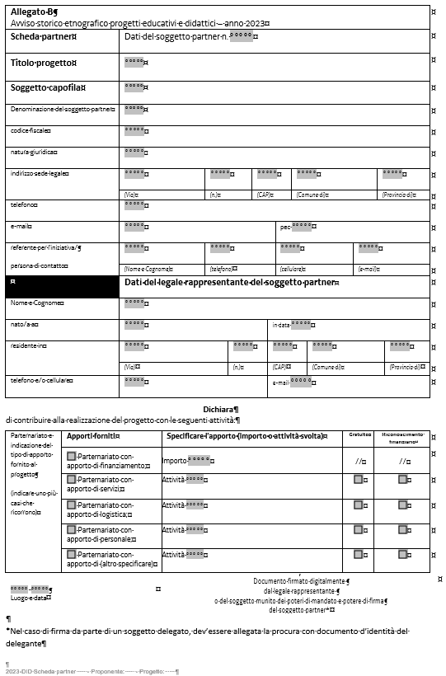
Scheda partner
(max n. 5 partner)
ATTENZIONE
-LE SCHEDE PARTNER POSSONO ESSERE FIRMATE SOLO DIGITALMENTE.
È AMMESSA LA SOTTOSCRIZIONE DA PARTE DI UN DELEGATO (SEMPRE CON FIRMA DIGITALE) PURCHÉ AUTORIZZATO CON L’APPOSITA PROCURA O ALTRO ATTO VALIDO AI SENSI DI LEGGE (CHE PUÒ ESSERE FIRMATA IN FORMA ANALOGICA ALLEGANDO IL DOCUMENTO D’IDENTITÀ) E CHE DEVE ESSERE ALLEGATO AL MOMENTO DELLA DOMANDA NELLA SEZIONE ALLEGATI.

Slide 10
- Le graduatorie verranno pubblicate entro 90 gg dal termine di presentazione delle domande;
- Il contributo è concesso entro 90 gg dalla pubblicazione della graduatoria (su richiesta è possibile l’anticipo del 100%).
Date e scadenze da ricordare
Il rendiconto va presentato:
per l’Avviso educativi e didattici: entro il 30 settembre 2024;
per l’Avviso eventi e manifestazioni: entro il 15 dicembre 2024.
È possibile richiedere una sola volta una proroga di sei mesi

Slide 11
Udine, 16 febbraio 2023
L.R. n. 16/2014 art. 27 quater. - Avviso pubblico per la realizzazione di progetti educativi e didattici volti a favorire l’approfondimento e la conoscenza della storia del Novecento. Anno 2023.
Regolamento 123/2019
La domanda
Lodovico Tambosco
Regione Autonoma Friuli Venezia Giulia
Servizio attività culturali
Direzione Centrale Cultura e Sport

Slide 12
INTRODUZIONE
Per la presentazione on-line delle domande di contributo, viene utilizzato il sistema denominato “Istanze On Line - IOL”, per accedere al quale sarà necessario utilizzare le credenziali SPID (Sistema Pubblico di Identità Digitale) ovvero la modalità di accesso con CIE (Carta identità Elettronica) e CRS/CNS, attraverso l’identificazione della persona fisica sulla base dell’identità digitale associata al codice SPID o dichiarata nei supporti dotati di certificato di autenticazione, quali appunto la CIE, la CNS e la maggior parte delle firme digitali.
Non è possibile accedere al sistema in forma anonima.
L’identificazione del soggetto in fase di accesso al sistema, consente di adottare quale forma di sottoscrizione della domanda la mera convalida finale a valle della compilazione, ai sensi dell’articolo 65 del CAD (Codice dell’Amministrazione Digitale).

Slide 13
SPID: cos’è e come si ottengono le credenziali?
SPID è il Sistema Pubblico di Identità Digitale, è la soluzione che ti permette di accedere a tutti i servizi online della Pubblica Amministrazione e dei soggetti privati aderenti con un'unica Identità Digitale (username e password) utilizzabile da computer, tablet e smartphone.
Per ottenere le tue credenziali SPID devi rivolgerti a Aruba, Infocert, Intesa, Namirial, Poste, Register, Sielte, Tim o Lepida. Questi soggetti (detti identity provider) ti offrono diverse modalità per richiedere e ottenere SPID, puoi scegliere quella più adatta alle tue esigenze. Tutte le informazioni su dove e come chiedere le tue credenziali SPID sul sito spid.gov.it/richiedi-spid.

Slide 14
COME ATTIVARE LA CRS
Le persone fisiche, legali rappresentanti di enti pubblici, associazioni, fondazioni, cooperative ed istituti scolastici, in possesso della Carta Regionale dei Servizi (CRS), devono attivare la CRS e ottenere il codice personale (PIN) che, in associazione con un lettore di smart card, permette l’accesso ai servizi e alle applicazioni online come meglio specificato al seguente link: http://www.regione.fvg.it/rafvg/cms/RAFVG/GEN/carta-regionale-servizi/FOGLIA4/
Per fare ciò basta rivolgersi alle diverse sedi degli Uffici relazioni con il pubblico (URP) della Regione Autonoma Friuli Venezia Giulia, esibendo un documento valido di identità e il codice fiscale, oltre alla CRS.
Consulta indirizzi e orari degli URP al link:
http://filodiretto.regione.fvg.it/filodiretto2011/filodiretto/urp.aspx

Slide 15
Come accedere alla domanda e trovare la modulistica
La domanda va redatta direttamente sul sistema istanze on line (IOL) della Regione accessibile dal sito della Regione Friuli Venezia Giulia (www.regione.fvg.it) - Sezione cultura e sport – Attività culturali – Cultura storica etnografica alle seguenti pagine:
Per l’Avviso progetti educativi e didattici
https://www.regione.fvg.it/rafvg/cms/RAFVG/cultura-sport/attivita-culturali/FOGLIA17/
Per l’Avviso progetti per eventi e manifestazioni
https://www.regione.fvg.it/rafvg/cms/RAFVG/cultura-sport/attivita-culturali/FOGLIA11/
Nella parte centrale delle pagine, alla sezione «COME PRESENTARE LE DOMANDE» alla voce: LINK AL SISTEMA INFORMATICO ISTANZE ON LINE

Slide 16
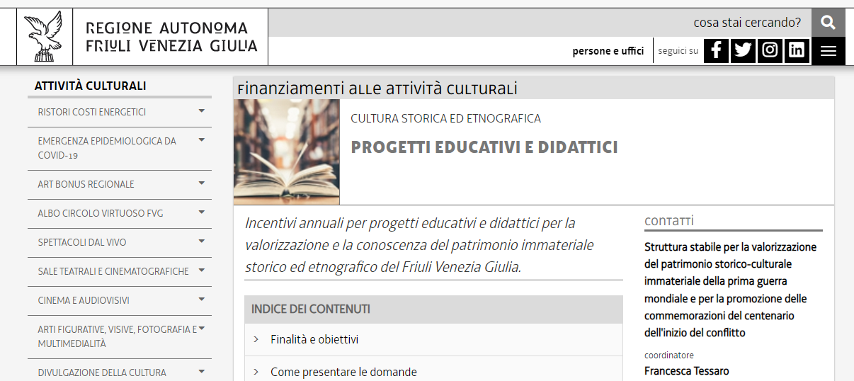
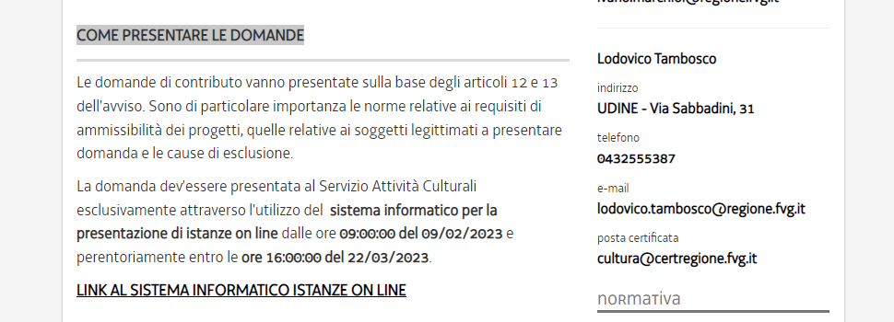

Slide 17
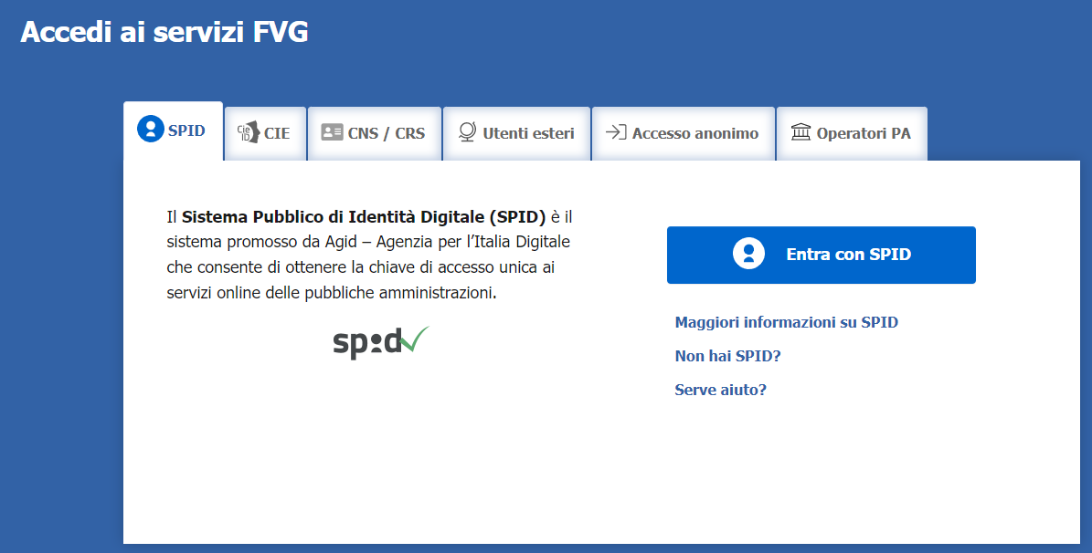
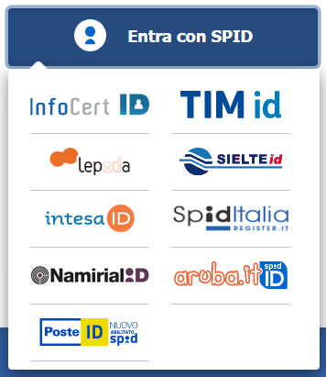
Login al sistema per la presentazione delle domanda

Slide 18
La domanda è strutturata nei seguenti QUADRI che vanno letti e compilati attentamente
1.1. Quadro A Richiedente
1.2. Quadro B Legale rappresentante o eventuale procuratore
1.3. Sede operativa
1.4. Quadro C Descrizione sintetica dell'iniziativa proposta
1.5. Referente
1.6. Sezione C2 Elenco partner
1.7. Quadro D Dati finanziari
1.8. Quadro E Dichiarazioni
1.9. Quadro F impegni
1.10. Quadro G Modalità di pagamento
1.11. Trattamento dei dati personali
1.12. Quadro H Criteri oggettivi
1.13. Conferma dati
DA COMPILARE CON
PARTICOLARE ATTENZIONE
N.B. I criteri oggettivi sono inseriti sulla piattaforma in questo quadro. Non c’è nessun allegato da caricare.

Slide 19
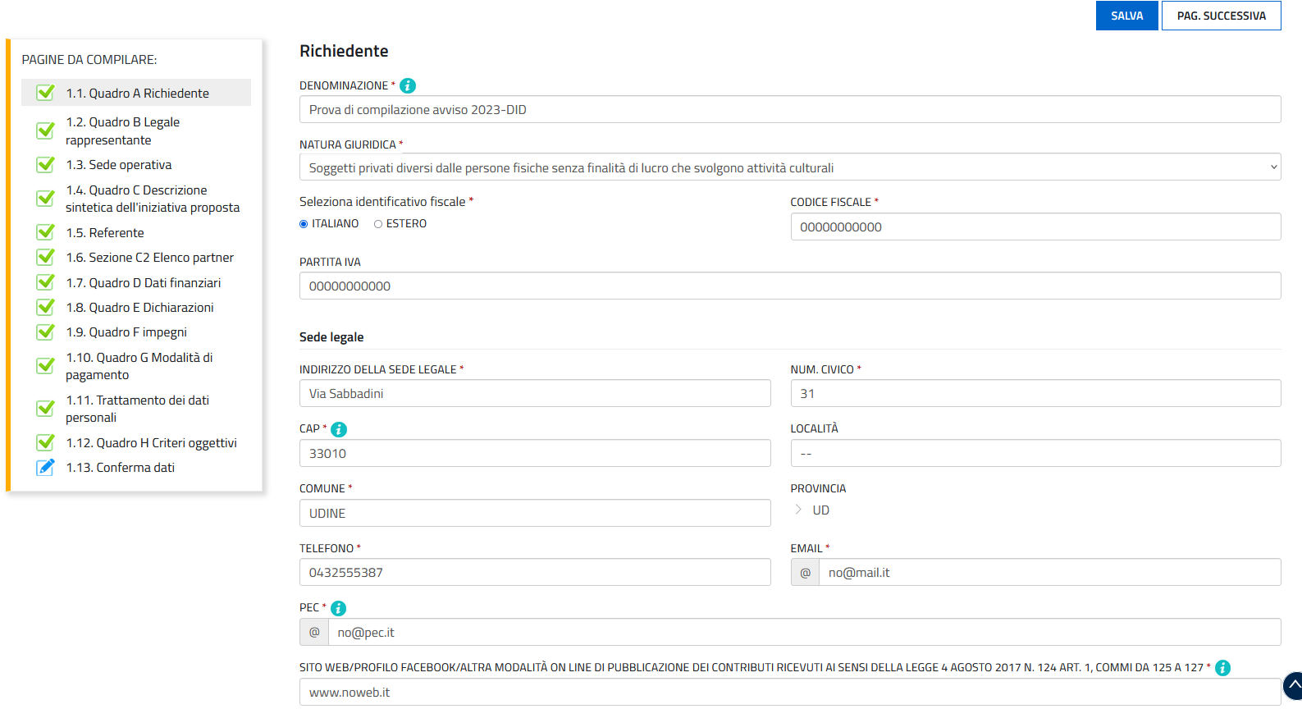
La presentazione della domanda

Slide 20
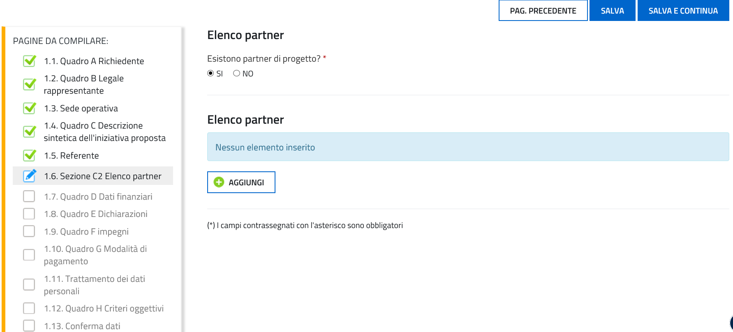
PARTNER

Slide 21
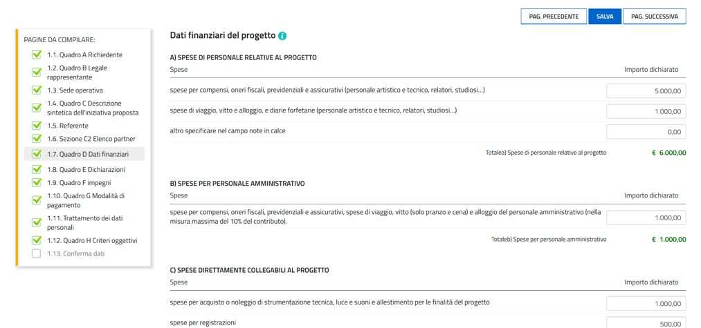
Il piano finanziario Quadro D
Notes:
Capo I – Sviluppo competitivo delle PMI - continua

Slide 22
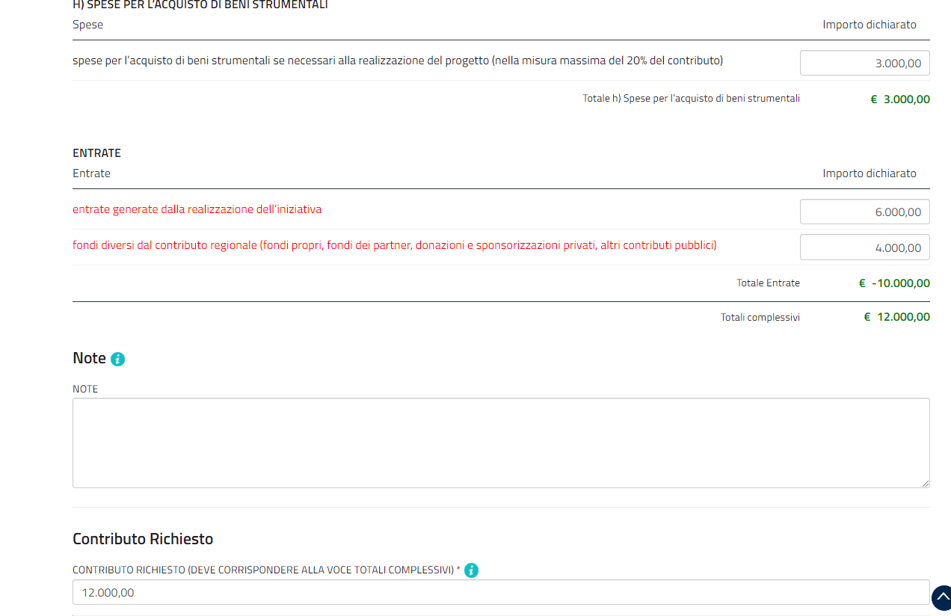
ATTENZIONE
Il contributo richiesto devono corrispondere al fabbisogno di finanziamento ovvero, alla voce «Totali complessivi» che è data da: «Voci di spesa» meno «voci di entrata»

Slide 23
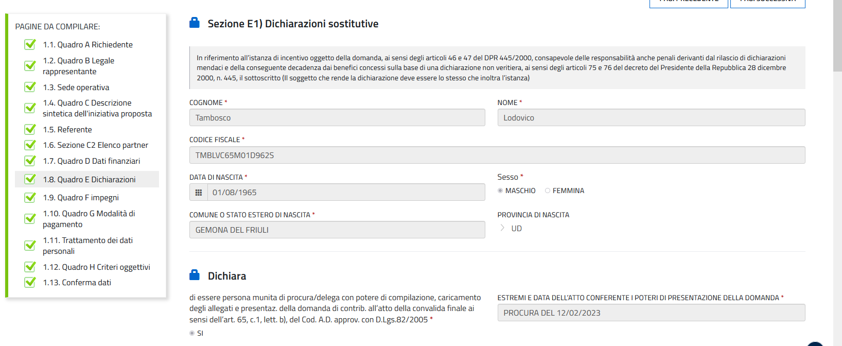
Le dichiarazioni - Quadro E

Slide 24
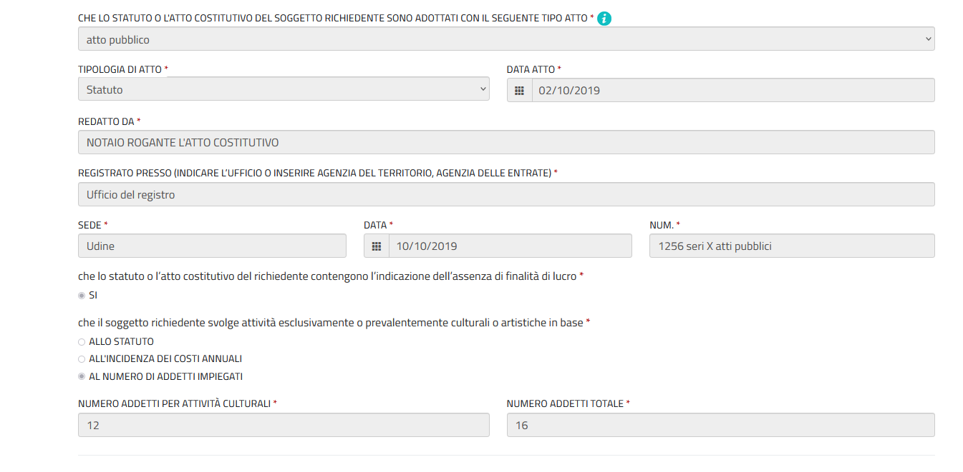
Altre dichiarazioni - Quadro E

Slide 25
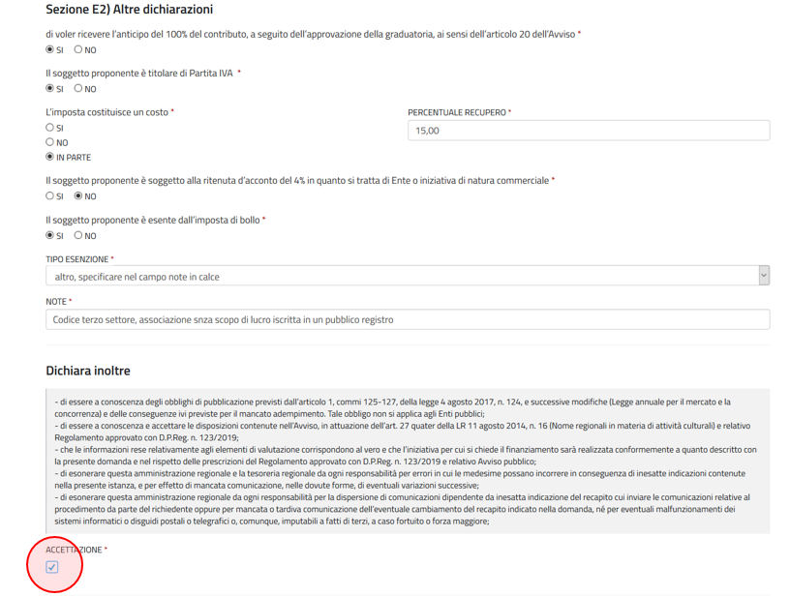
Altre dichiarazioni - Quadro E

Slide 26
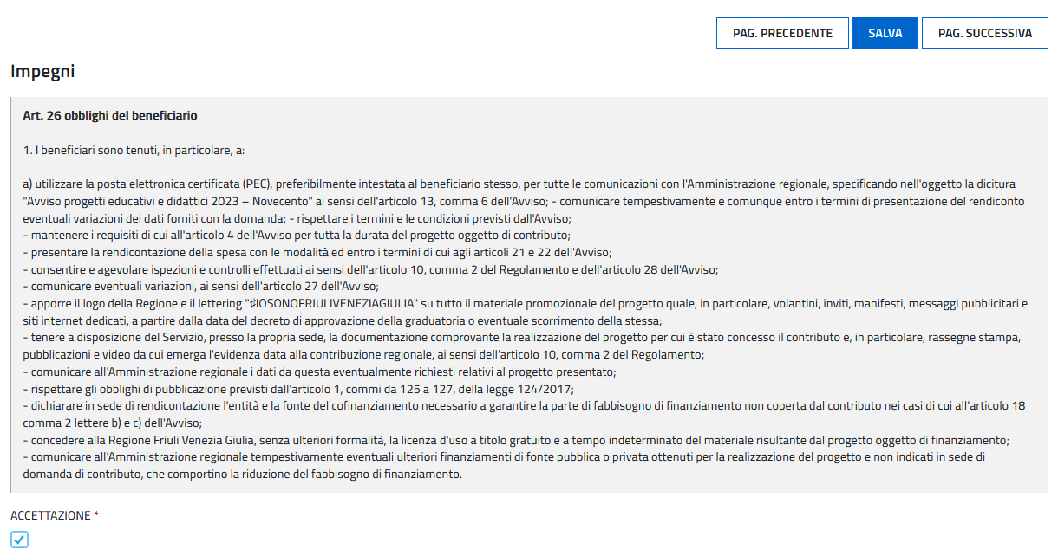
Impegni – Quadro F (art. 26 dell’Avviso)
^{N} ^{B}
Notes:
Capo I – Sviluppo competitivo delle PMI - continua

Slide 27
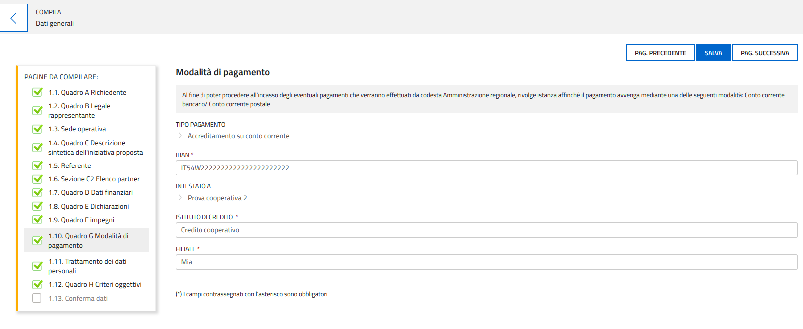
Notes:
Capo I – Sviluppo competitivo delle PMI - continua

Slide 28
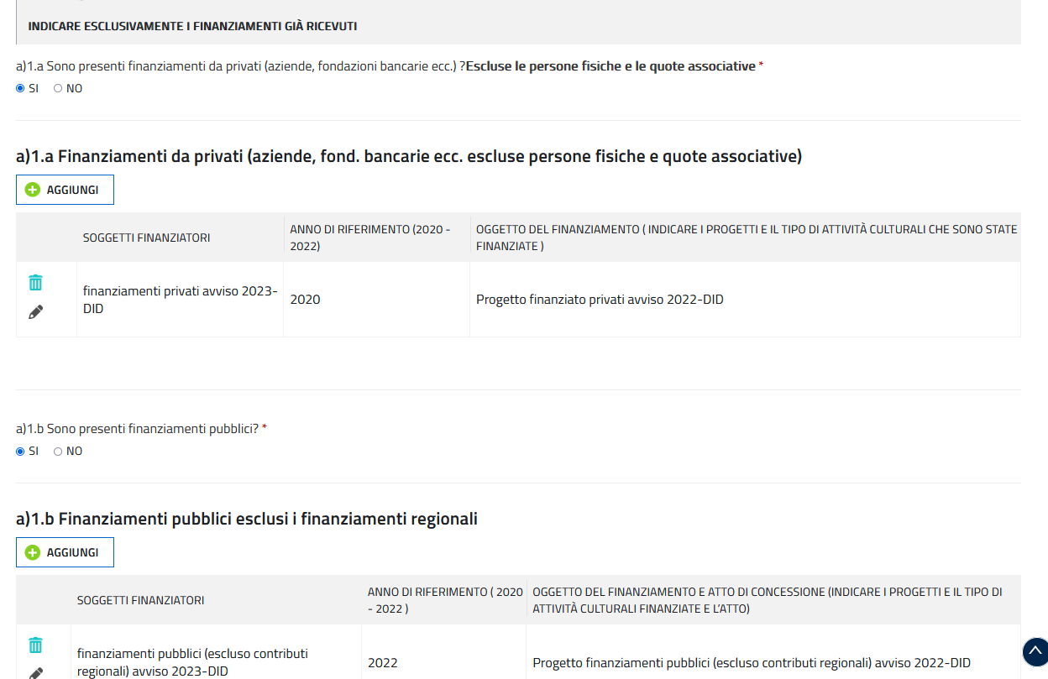
QUADRO H CRITERI OGGETTIVI.
NON SI CARICA PIÙ L’ALLEGATO PER I CRITERI OGGETTIVI

Slide 29
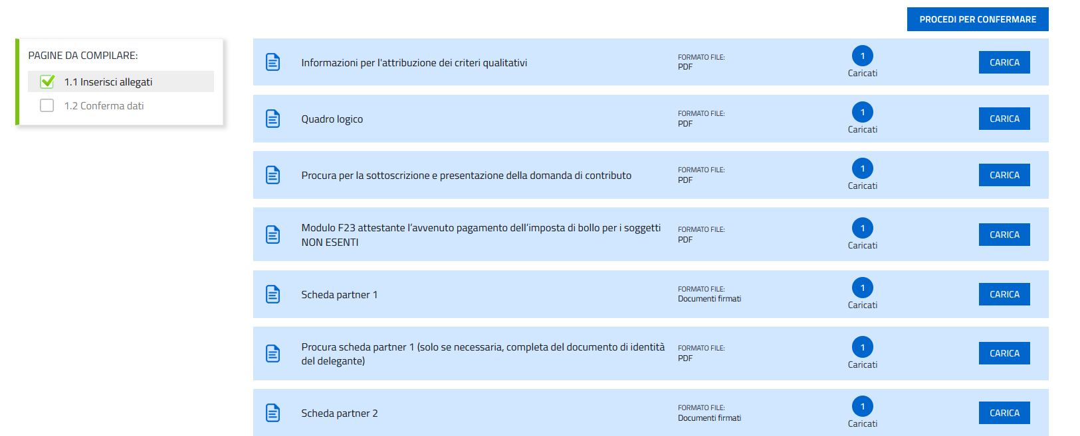
CARICAMENTO DEGLI ALLEGATI
GLI ALLEGATI BORDATI DI GIALLO SONO QUELLI OBBLIGATORI (LA BORDATURA SCOMPARE DOPO IL CARICAMENTO).
I RIMANENTI ALLEGATI SONO DA CARICARE QUALORA NEL RICORRANO LE CONDIZIONI.
ATTENZIONE, I NOMI DEI FILE CARICATI DEVONO ESSERE UNIVOCI.
(IN PRESENZA DELLO STESSO NOME IL SISTEMA CARICA SOLO L’ULTIMO ALLEGATO)

Slide 30
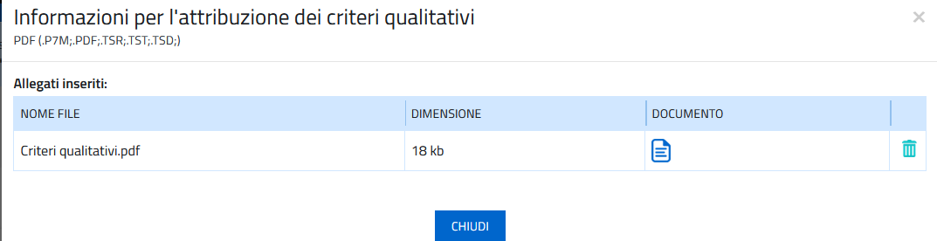
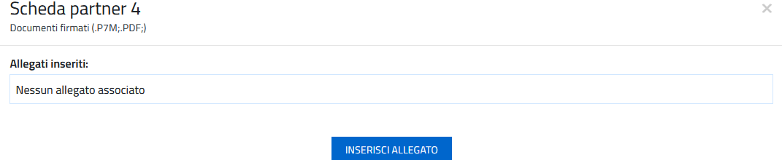
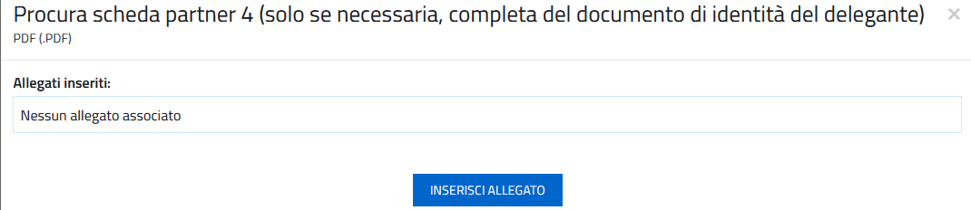
CARICAMENTO DEGLI ALLEGATI
PRESTARE ATTENZIONE SONO AMMESSI E CARICABILI SOLO I FORMATI INDICATI NELLA SCHEDA DI CARICAMENTO

Slide 31
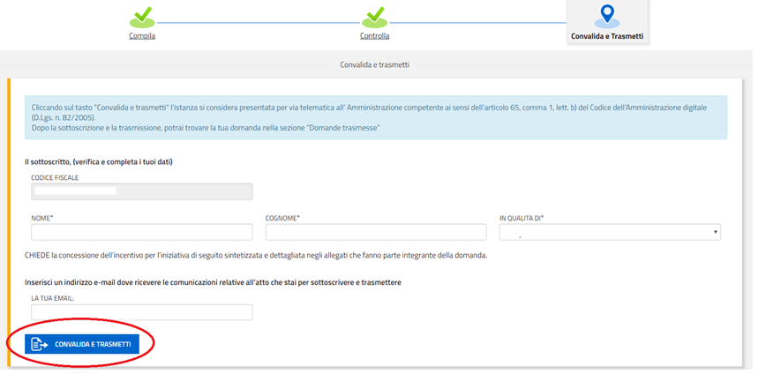
TRASMISSIONE FINALE

Slide 32
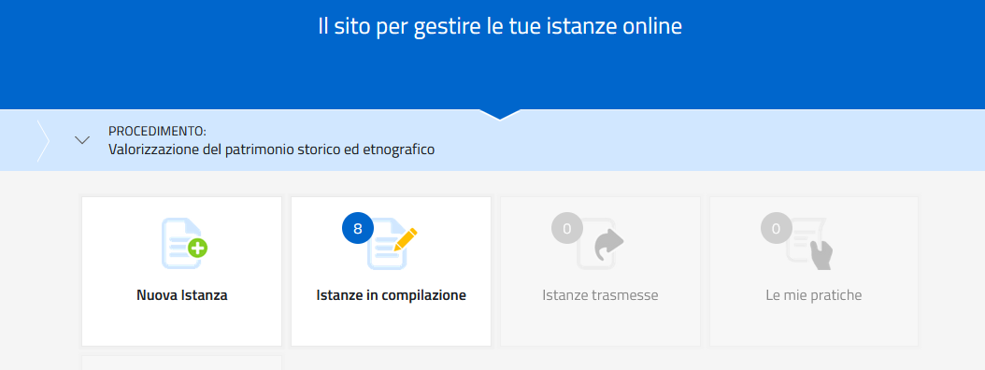
La conferma del buon esito della domanda è riscontrabile dalla presenza dell’istanza nella sezione «istanze trasmesse» (non deve trovarsi in «istanze in compilazione»).
Entro qualche giorno, nella sezione istanze trasmesse della pagina iniziale, saranno visibili gli estremi del protocollo.
Il numero di protocollo e la dicitura “Avviso progetti educativi e didattici 2023 – Novecento-DID” andranno indicati in tutte le successive comunicazioni.

Slide 33
ASSISTENZA APPLICATIVA INSIEL:
→ Numero Verde Gratuito: 800 098 788 (lun-ven 8.00 – 18.00).
→ Per chiamate* da telefoni cellulari o dall’estero, il numero da contattare sarà lo 040 06 49 013.
*costo della chiamata a carico dell’utente secondo la tariffa del gestore telefonico

Slide 34
Per ulteriori informazioni
Francesca Tessaro 0432.555822
francesca.tessaro@regione.fvg.it
Laura Manzini 0432.555995
laura.manzini@regione.fvg.it
Lodovico Tambosco 0432.555387
lodovico.tambosco@regione.fvg.it
Ivano Marchiol 0432.555383
ivano.marchiol@regione.fvg.it

Slide 35
GRAZIE PER
L’ATTENZIONE
Direzione Centrale Cultura e Sport

